Slide 1
馬路辨識
嵌入式影像處理
期中作業
C110112164 電子四甲 胡家豪

Slide 2
Breakdown
馬路辨識
前處理
圖片處理
二次處理
灰階
HSV
直方圖均衡化
設定道路HSV
計算LBP
二值化
contours
保存區塊
覆蓋半透明

Slide 3
流程圖
lower_gray upper_gray
(0,0,20) – (180,45,200)
輸入圖片
設定道路HSV範圍
找最大
contours
轉成灰階
計算LBP並
保留道路區域
覆蓋
半透明
轉成HSV
圖像
二值化
顯示結果
直方圖
均衡化
contours

Slide 4
API
cv2.imread (image_path)
Input : image_path
Output : image
cv2.cvtColor (image,cv2.COLOR_BGR2GRAY)
Input : image
Output : gray_image
cv2.cvtColor (image,cv2.COLOR_BGR2HSV)
Input : image
Output : hsv_image

Slide 5
API
cv2.equalizeHist(gray_image)
Input : gray_image
Output : equalized_gray
cv2.split(hsv_image)
Input : hsv_image
Output : h, s, v
cv2.merge([h , s , v_eq])
Input : h , s , v_eq
Output : hsv_eq
cv2.equalizeHist(v)
Input : v
Output : v_eq

Slide 6
API
cv2.inRange(hsv_image , lower_gray , upper_gray)
Input : hsv_image , lower_gray , upper_gray
Output : road_mask
local_binary_pattern(image , P , R , method)
Input : image , P , R , ‘uniform’
Output : lbp_image
cv2.threshold(image , 0 , 255 , cv2.THRESH_BINARY + cv2.THRESH_OTSU)
Input : lbp_image.astype(np.uint8) , 0 ,
255 ,cv2.THRESH_BINARY + cv2.THRESH_OTSU
Output : _ , mask

Slide 7
API
cv2.finContours(mask , cv2.RETR_EXTERNAL , cv2.CHAIN_APPROX_SIMPLE)
Input : mask , cv2.RETR_EXTERNAL , cv2.CHAIN_APPROX_SIMPLE
Output : contours , _
max(contours , key=cv2.contourArea)
Input : contours , key=cv2.contourArea
Output : max_contour
cv2.addWeighted(overlay , alpha , image , 1-alphe , 0)
Input : overlay , alpha , image , 1-alphe , 0
Output : output

Slide 8
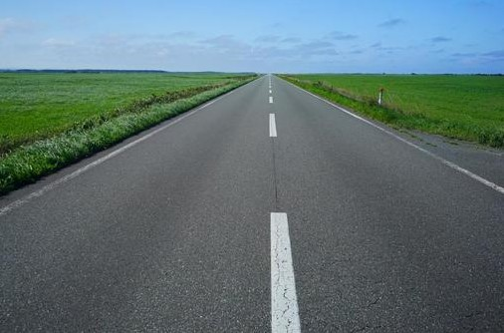
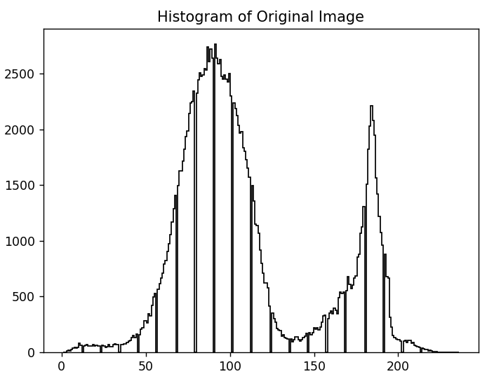
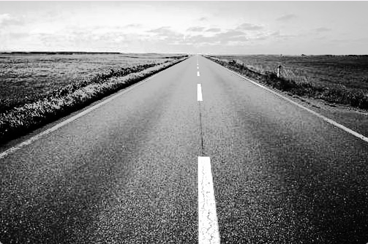
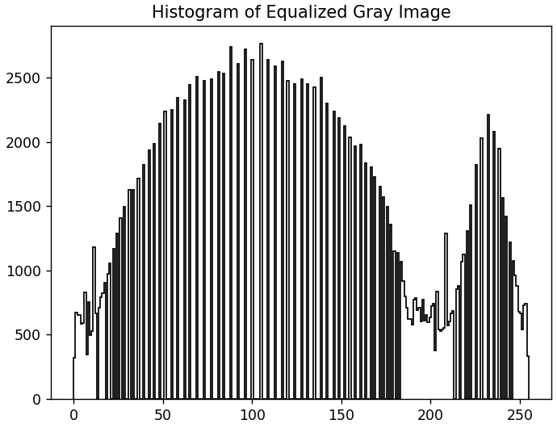
圖片呈現
以圖1為例
Original Image
Equalized Gray Image

Slide 9
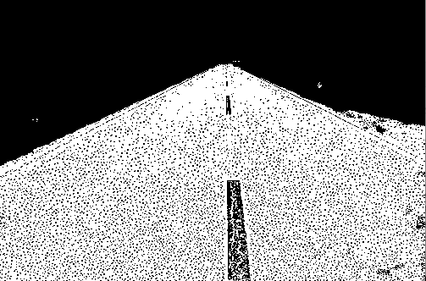
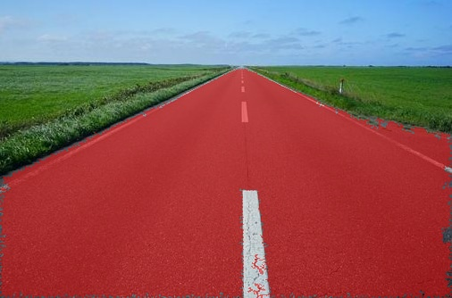
圖片呈現
以圖1為例
LBP Image
Final Image

Slide 10
成果
Demo影片

Slide 11
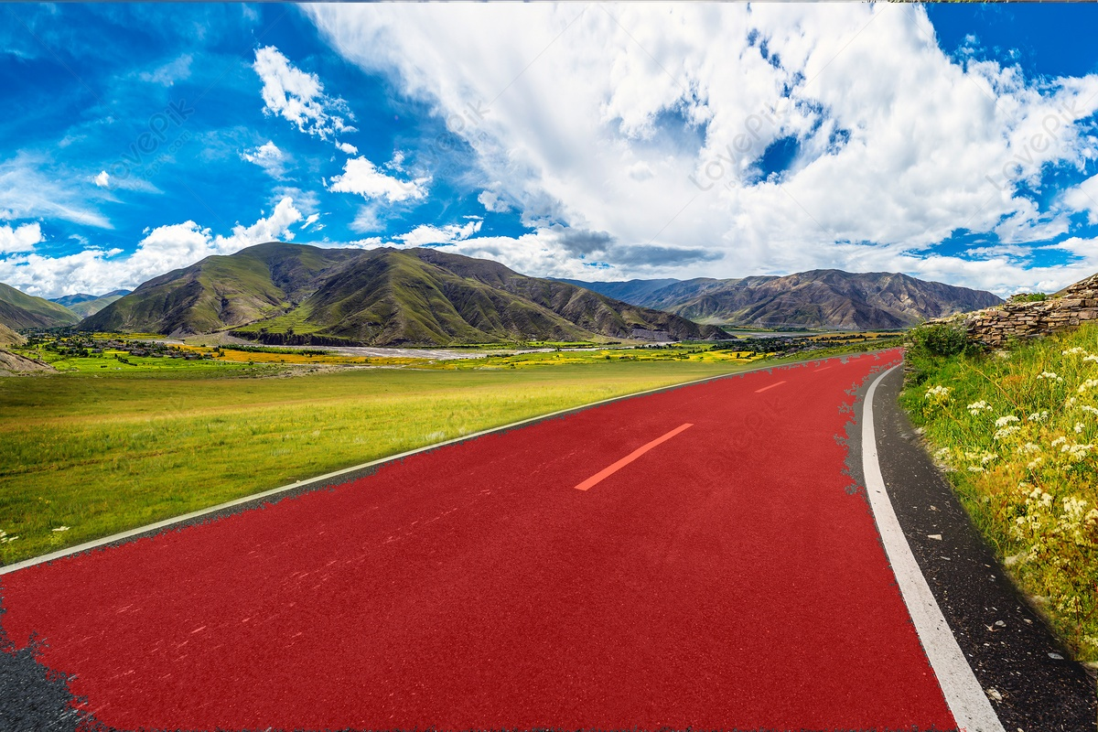
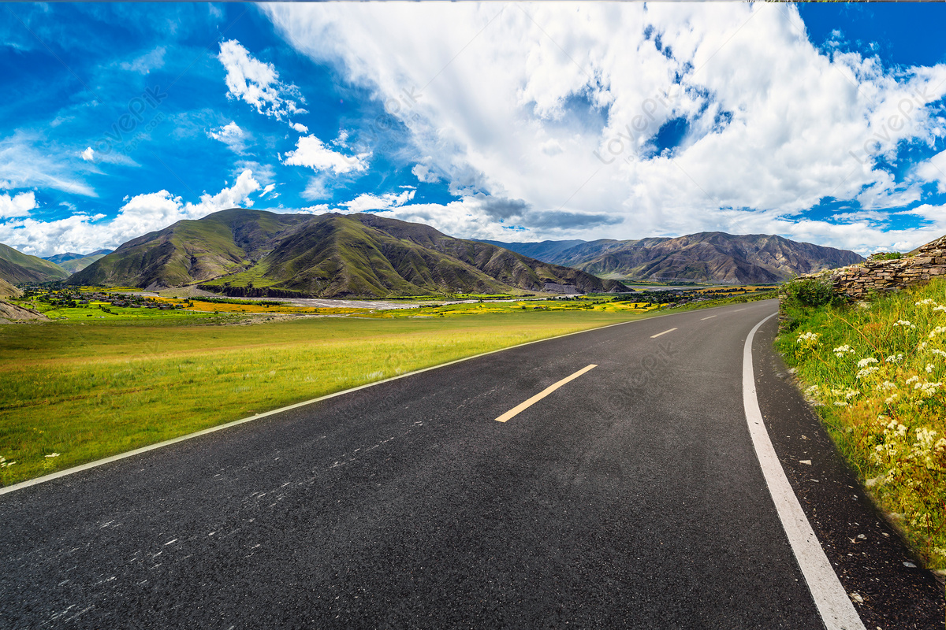
成果

Slide 12
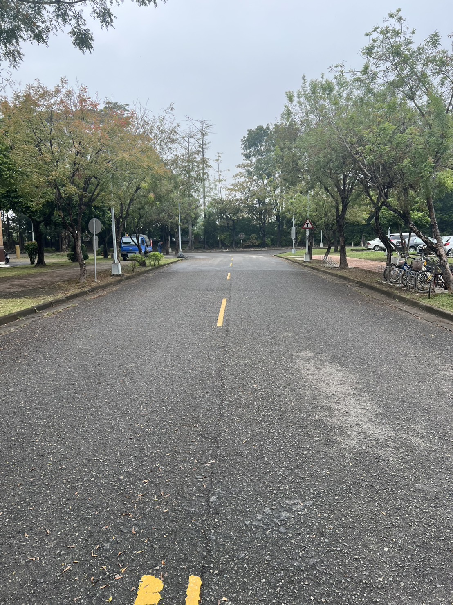
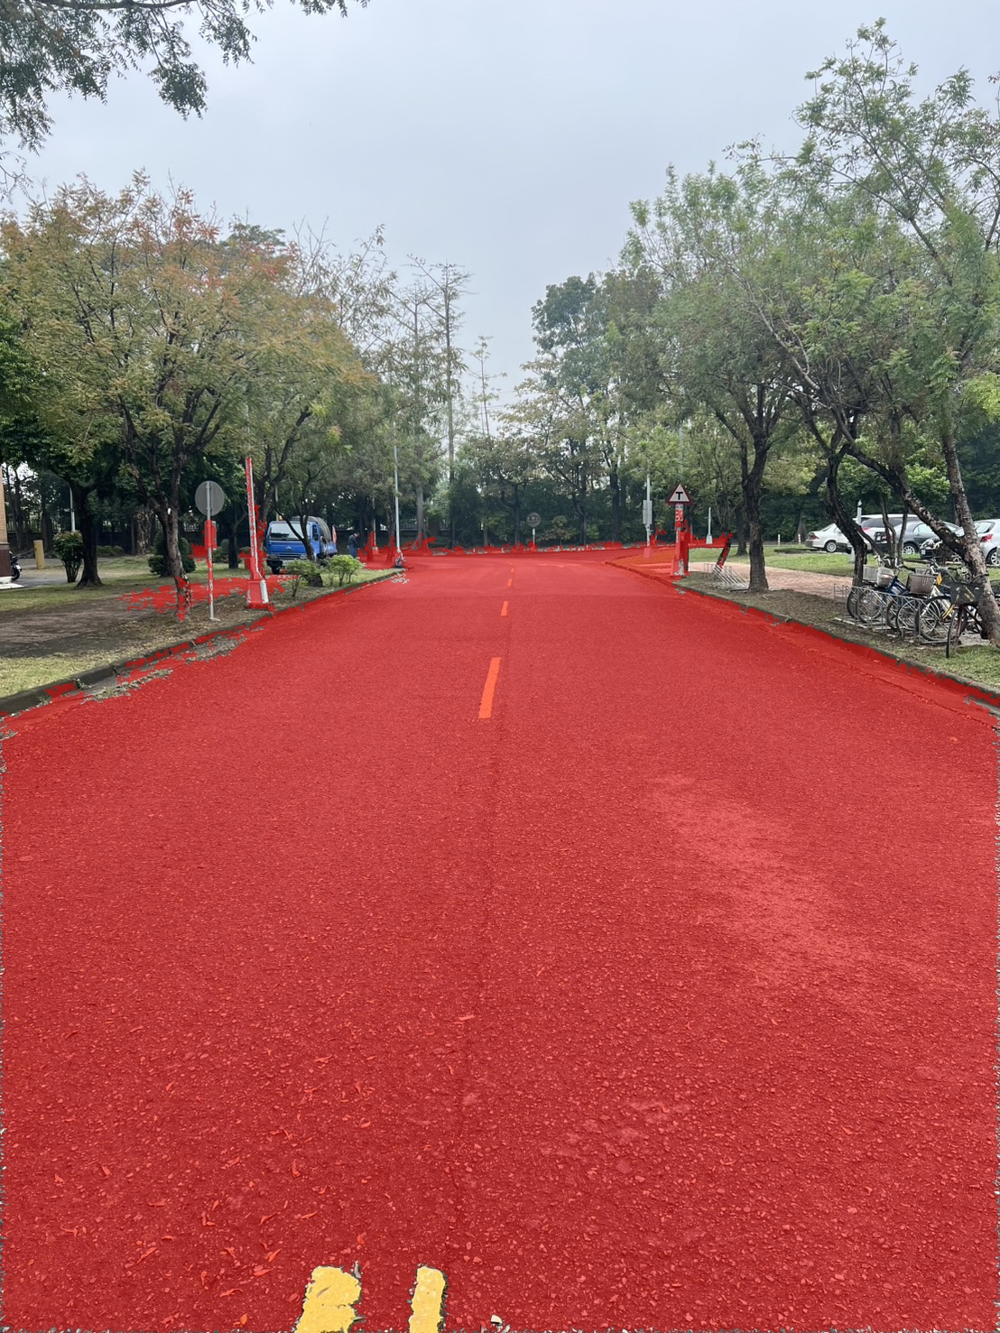
成果

Slide 13
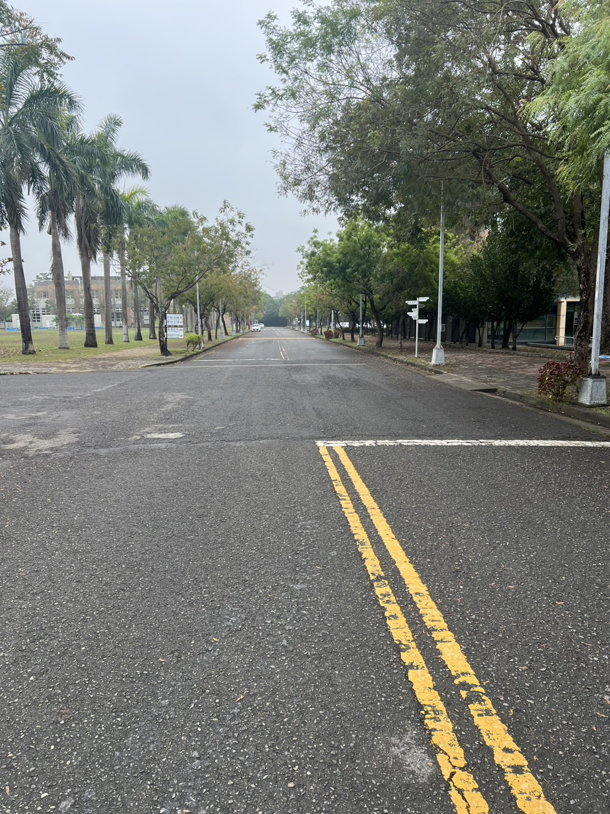
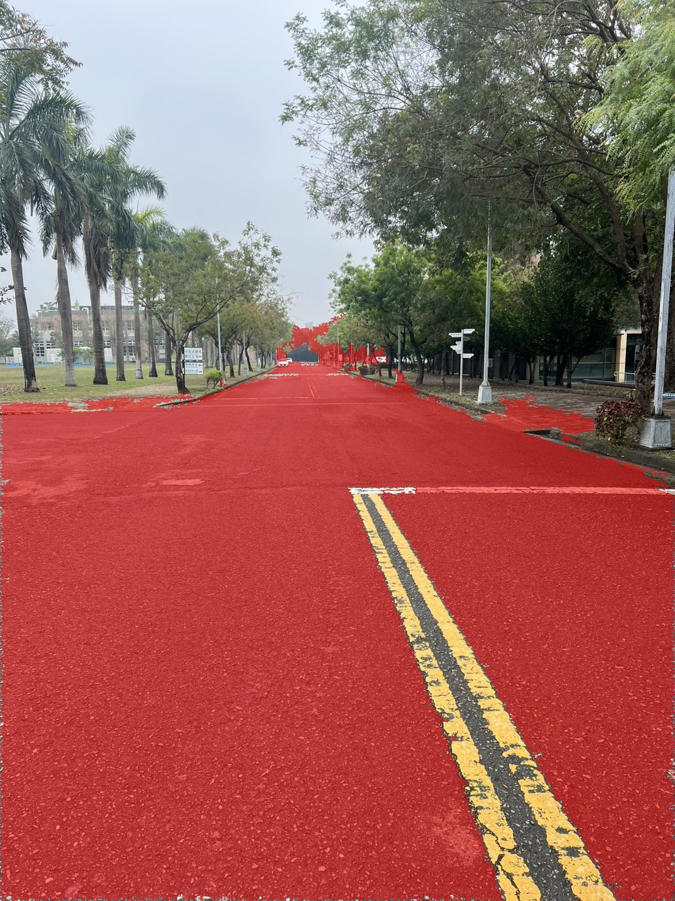
成果

Slide 14
參考資料
Facial Recognition - Local Binary Patterns (LBPs)
二值化黑白影像
使用OpenCV實現OTSU大津演算法
OpenCV 直方圖均衡化：增強影像對比度

